Slide 1
Uso de Tipos de Datos LOB en PL/SQL
MDY3131

Slide 2
Experiencia de Aprendizaje y Competencia Asociada
Experiencia | Nombre | Unidad de Competencia Especialidad – Nivel de la Competencia de Empleabilidad
Nº 2 | Construyendo Bloques Anónimos PL/SQL Complejos | Desarrolla operaciones sobre la base de datos para efectuar procesamiento de datos utilizando el lenguaje asociado de acuerdo a los requerimientos de información.
 |  | Resolución de Problemas (N1)

Slide 3
Objetivos de la Clase
Características de Tipos de Datos LOB.
Consideraciones que se deben tener presente al trabajar con Tipos de Datos CLOB.
Cómo trabajar con Tipos de Datos CLOB.
Consideraciones que se deben tener presente al trabajar con Tipos de Datos BLOB.
Cómo trabajar con Tipos de Datos BLOB en un Servidor de Base de Datos Local.
Consideraciones que se deben tener presente al trabajar con Tipos de Datos BFILE.
Cómo trabajar con Tipos de Datos BFILE en un Servidor de Base de Datos Local
Cómo trabajar co Tipos de Datos BLOB y BFILE en Oracle Cloud.

Slide 4
Conceptos de Tipos de Datos LOB

Slide 5
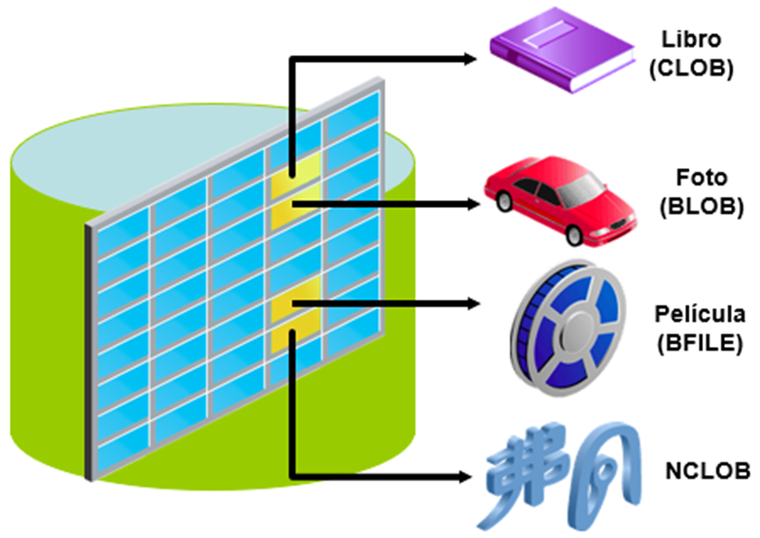
Tipos de Datos LOB
Son estructuras que permiten almacenar cantidad de datos grandes
Se pueden almacenar bloques de datos como imágenes de gráficos, videos y formatos de música
Se pueden almacenar en la base de datos o fuera de ella
Notes:
Tipos de Datos LOB
Lobs (largo objetos) es el medio para almacenar cantidad de datos grande. Son poderosas estructuras de datos que permiten almacenar texto, imágenes música y video en la base de datos por sobre los 4GB:
CLOB (objeto de caracter largo): Usado para almacenar grandes bloques de datos caracteres en la Base de Datos.
BLOB (objeto binario largo): Almacena objetos de estructuras binarias en la Base de Datos. La Base de Datos no interpreta el dato. Las aplicaciones externas que usa este dato debe interpretar el dato.
BFILE (archivo binario): Almacena archivos binarios grandes. A diferencia de otros Lobas, BFILES no están almacenados en la Base de Datos, ellos están fuera de la Base de Datos. Sólo un puntero para el BFILE es almacenado en la Base de Datos.
NCLOB (objeto de caracter largo asociado a lenguaje nacional): Es usado para almacenar bloques de datos que tienen que ver con lenguaje.

Slide 6
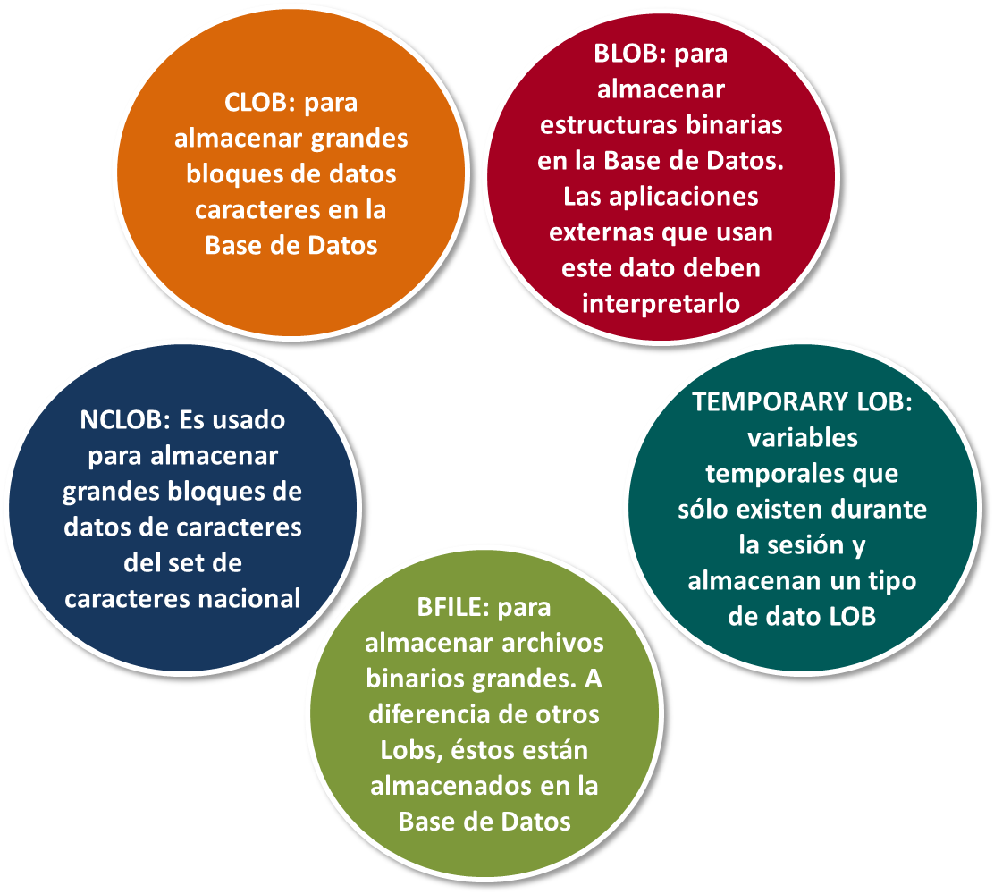
Tipos de Datos LOB

Slide 7
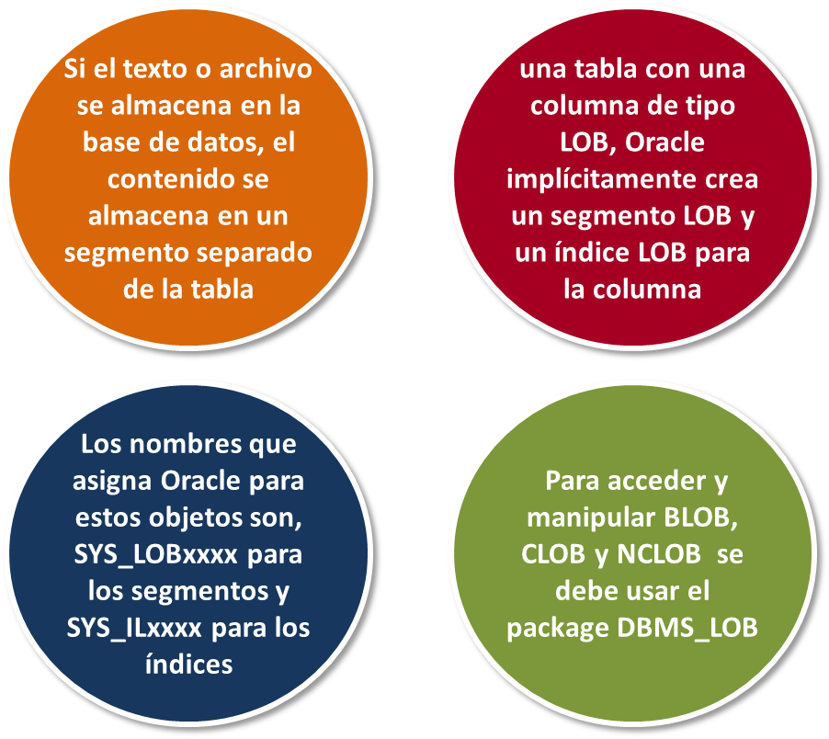
Tipos de Datos LOB
Notes:
Tipos de Datos LOB
Si el texto o información multimedia se almacena dentro de la base de datos, el contenido se almacena en un segmento separado de la tabla.
Cuando se crea una tabla con una columna LOB (CLOB, BLOB y NCLOB) Oracle implícitamente crea un segmento LOB y un índice LOB para la columna.
Este segmento es de tipo LOB y almacena solo el valor LOB mientras la tabla que se definió con el campo LOB solo lleva el LOB Locator como puntero al segmento LOB.
Los nombres que asigna Oracle para estos objetos son, SYS_LOBxxxx para los segmentos y SYS_ILxxxx para los índices
El package DBMS_LOB proporciona subprogramas para acceder y manipular BLOB, CLOB y NCLOB

Slide 8
Tipos de Datos LOB
Ejemplo:
CREATE TABLE prueba_clob
(id_prueba_clob NUMBER(3) NOT NULL,
valor_prueba_clob CLOB DEFAULT EMPTY_CLOB());
CREATE TABLE prueba_nclob
(id_prueba_nclob NUMBER(3) NOT NULL,
valor_prueba_clob NCLOB);
CREATE TABLE prueba_blob
(id_prueba_blob NUMBER(3) NOT NULL,
valor_prueba_blob BLOB DEFAULT EMPTY_BLOB());
CREATE TABLE prueba_bfile
(id_prueba_bfile NUMBER(3) NOT NULL,
valor_prueba_clob BFILE);
SELECT *
FROM user_lobs;
Notes:
Tipos de Datos LOB
En el ejemplo, se crean cuatro tablas. Cada una de ellas posee una columna con tipo de dato LOB. La primera tabla con CLOB, la segunds tabla con NCLOB, la tercera tabla con BLOB y la última tabla con BFILE. Para las columnas CLOB y BLOB se debe definir con por defecto con valor VACIO.por eso se usa EMPTY_CLOB y EMPTY_BLOB respectivamente.
Después se obtiene información de los objetos lobs creados por el usuario (usando la vista de Oracle USER_LOBS) y en ella se puede visualizar los nombre por defecto que Oracle le asignó al nombre del segmento y al nombre del índice.

Slide 9
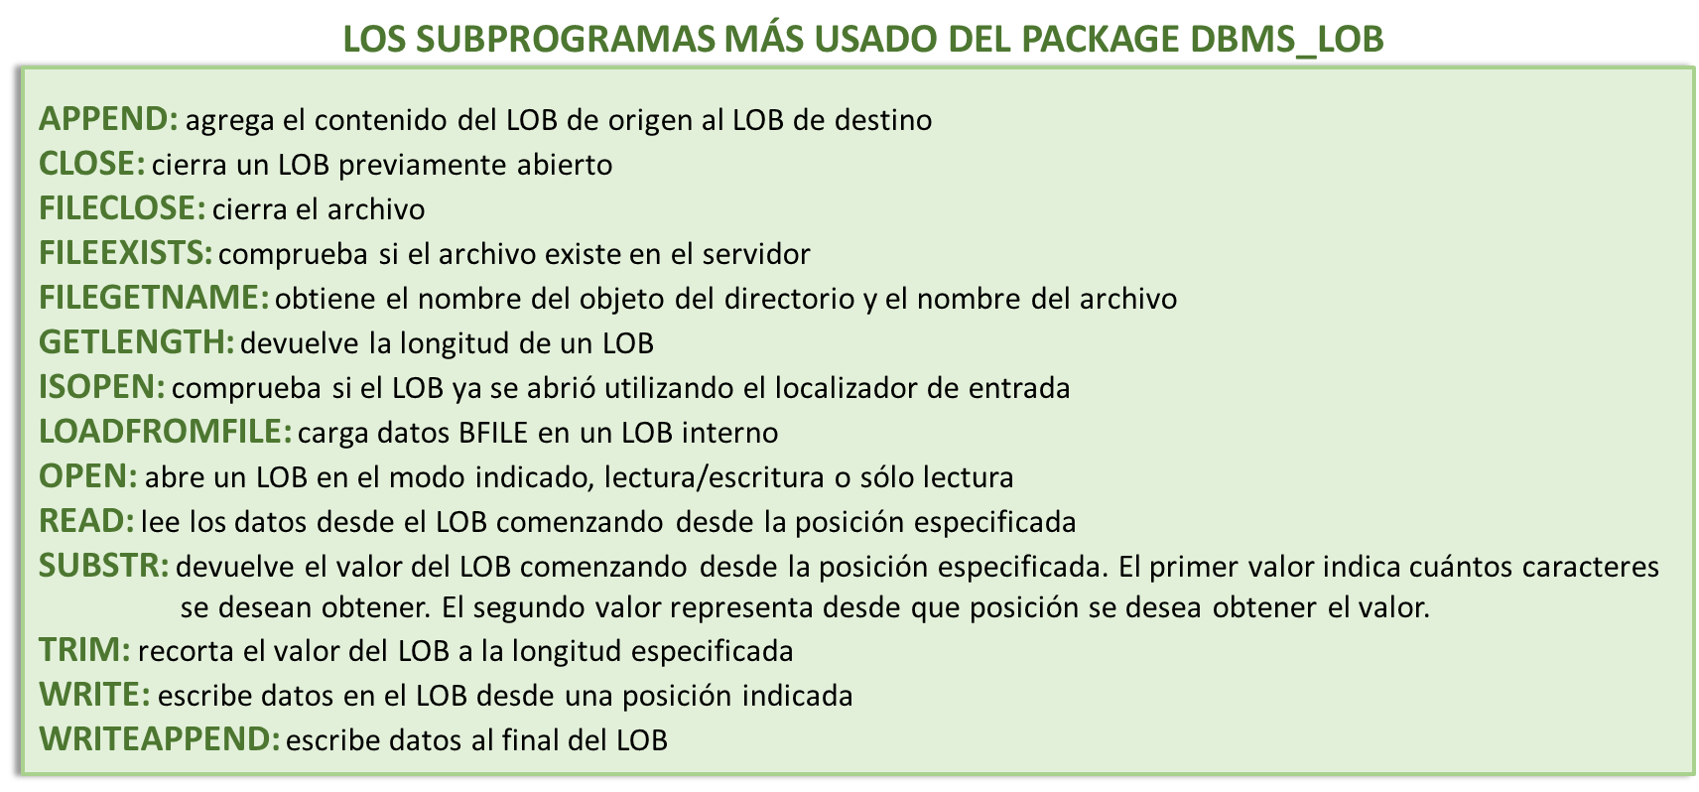
Tipos de Datos LOB
Para trabajar con tipos de LOB, se debe usar el Package de Oracle DBMS_LOB
El Package DBMS_LOB
posee 21 subprogramas que se pueden usar
Notes:
Tipos de Datos LOB
Para poder trabajar con tipos de datos LOB, se debe usar el Package de Oracle DBMS_LOB, el que posee 21 subprogramas que se pueden usar para trabajar con Lobs. Algunos de los más usados son:
APPEND: agrega el contenido del LOB de origen al LOB de destino.
CLOSE: cierra un LOB previamente abierto.
COPY: copia todo o parte del LOB de origen al LOB de destino.
FILECLOSE. cierra el archivo.
FILEEXISTS: comprueba si el archivo existe en el servidor.
FILEGETNAME obtiene el nombre del objeto del directorio y el nombre del archivo.
GETLENGTH: devuelve la longitud de un LOB.
ISOPEN: comprueba si el LOB ya se abrió utilizando el localizador de entrada.
LOADFROMFILE: carga datos BFILE en un LOB interno.
OPEN: abre un LOB (persistente o temporal) en el modo indicado, lectura/escritura o sólo lectura.
READ: lee los datos desde el LOB comenzando desde la posición especificada.
SUBSTR: devuelve el valor del LOB comenzando desde la posición especificada.
TRIM: recorta el valor del LOB a la longitud especificada.
WRITE: escribe datos en el LOB desde una posición indicada.
WRITEAPPEND: escribe datos al final del LOB.

Slide 10
Cómo Trabajar con Tipos de Datos CLOB

Slide 11
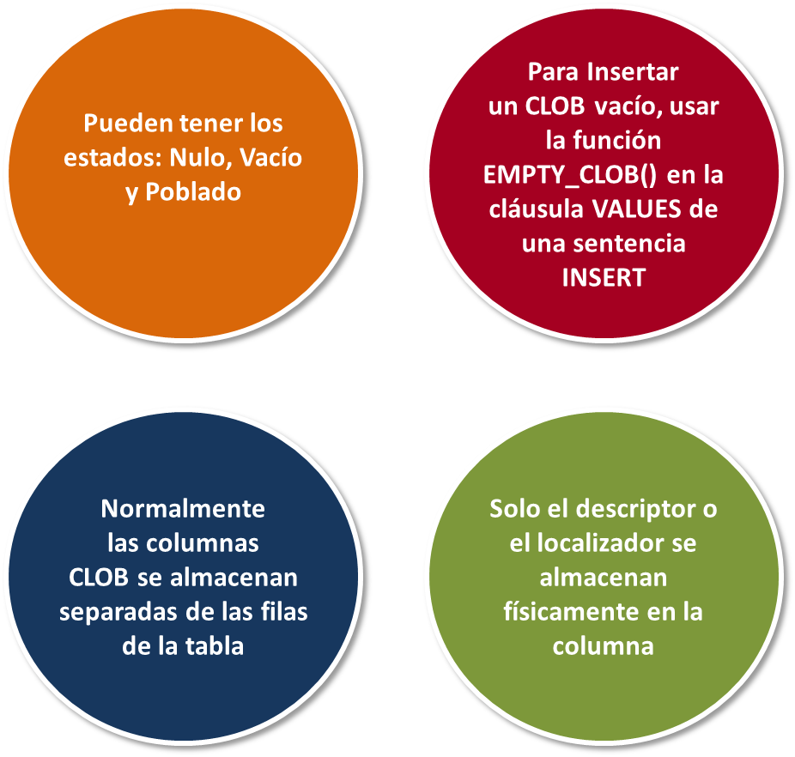
Consideraciones Generales
Notes:
Consideraciones Generales
Pueden tener 3 estados: Nulo, Vacío y Poblado.
Para Insertar un CLOB vacío se debe usar la función EMPTY_CLOB() como una expresión en la cláusula VALUES de una sentencia INSERT.
Las columnas CLOB normalmente se almacenan por separado del resto de la fila en una tabla es decir, en otro Tablespaces.
Solo el descriptor o el localizador se almacenan físicamente en la columna.

Slide 12
Uso de Tipos de Datos CLOB
Ejemplo:
/* Creación de las Tablas */
CREATE TABLE LIBRO
(cod_libro NUMBER(10) NOT NULL CONSTRAINT PK_LIBRO PRIMARY KEY,
desc_libro VARCHAR2(100) NOT NULL);
CREATE TABLE DETALLE_LIBRO
(cod_libro NUMBER(10) NOT NULL,
nro_capitulo NUMBER(10) NOT NULL,
nombre_capitulo VARCHAR2(100) NOT NULL,
desc_capitulo CLOB DEFAULT EMPTY_CLOB(),
CONSTRAINTS PK_DETALLE_LIBRO PRIMARY KEY(cod_libro,nro_capitulo));
/* Creación de los objetos secuencias que se usarán en la inserción de datos*/
CREATE SEQUENCE SEQ_LIBRO;
CREATE SEQUENCE SEQ_DETALLE_LIBRO_CAPITULO;
/* Inserción de una fila en la tabla LIBRO */
INSERT INTO libro VALUES(SEQ_LIBRO.NEXTVAL,'Oracle Database PL/SQL Language Reference 19c');
COMMIT;
1
Notes:
Uso de Tipos de Datos CLOB
En el ejemplo, se crean tablas LIBRO y DETALLE LIBRO. En esta segunda tabla, la columna desc_capitulo es de tipo CBLOB y se usa la función EMPTY_CLOB() para insertarla vacía.
Posteriormente se crean los objetos secuencias SEQ_LIBRO y SEQ_DETALLE_LIBRO_CAPITULO las que serán usadas para insertar un valor correlativo en las columnas que son claves primarias de ambas tablas. Finalmente se inserta una fila a la tabla LIBRO que es la se muestra en el ejemplo.

Slide 13
Uso de Tipos de Datos CLOB
Ejemplo:
DECLARE
v_valor_clob CLOB:='Because PL/SQL allows SQL statements to be seamlessly embedded into ' ||
'the logic, it is too easy to have SQL statement spread all over the ' ||
'code. However, it is recommended that you keep the SQL logic separate ' ||
'from the business logic—that is, create a layered application design ' ||
'with a minimum of two layers: • Data access layer: For subroutines to ' ||
'access the data by using SQL statements. •Business logic layer: ' ||
'For subprograms to implement the business processing rules, ' ||
'which may or may not call on the data access layer routines';
BEGIN
INSERT INTO detalle_libro(cod_libro,nro_capitulo,nombre_capitulo)
VALUES(1,SEQ_DETALLE_LIBRO_CAPITULO.NEXTVAL,'1.- Introduction');
INSERT INTO detalle_libro(cod_libro,nro_capitulo,nombre_capitulo,desc_capitulo)
VALUES(1,SEQ_DETALLE_LIBRO_CAPITULO.NEXTVAL,'2.- Creating Procedures',v_valor_clob );
INSERT INTO detalle_libro(cod_libro,nro_capitulo,nombre_capitulo)
VALUES(1,SEQ_DETALLE_LIBRO_CAPITULO.NEXTVAL,'3.- Creating Functions');
COMMIT;
END;
2
Notes:
Uso de Tipos de Datos CLOB
En la segunda parte del ejemplo, en el bloque PL/SQL se declara la variable v_valor_clob de tipo CLOB a la que se le asigna el texto extendido que se muestra. Posteriormente se insertar 3 filas a la tabla DETALLE_LIBRO. En la primera y última que se insertan, no se asigna valor a la columna desc_capitulo de la tabla. Como en la tabla esta columna se creó con valor por defecto EMPTY_CLOB(), significa que para estas 2 filas, esta columna tendrá valor vacío. En la segunda fila que se inserta, a la columna desc_capitulo se le asigna el valor de la variable v_valor_clob definida en el bloque PL/SQL.

Slide 14
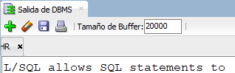
Uso de Tipos de Datos CLOB
Ejemplo:
DECLARE
v_texto VARCHAR2(50);
BEGIN
SELECT DBMS_LOB.SUBSTR(desc_capitulo,30,10)
INTO v_texto
FROM detalle_libro
WHERE cod_libro=1
AND nro_capitulo=2;
DBMS_OUTPUT.PUT_LINE(v_texto);
END;
Notes:
Uso de Tipos de Datos CLOB
En el bloque PL/SQL del ejemplo, se usa el subrograma SUBSTR del Package DBMS_LOB para obtener, desde la tabla DETALLE_LIBRO, 30 caracteres de la descripción del capítulo 2 del libro que se insertó en el ejemplo anterior. La búsqueda comienza desde la posición 10 del valor insertado. El trozo de texto que se muestra en el ejemplo es el resultado de la ejecución del bloque PL/SQL.

Slide 15
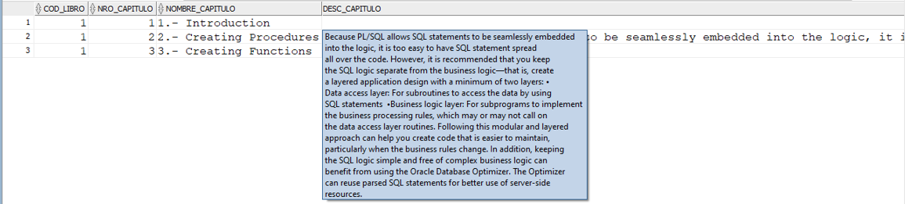
Uso de Tipos de Datos CLOB
Ejemplo:
DECLARE
v_texto CLOB;
v_texto_agregar CLOB;
BEGIN
v_texto_agregar:='. Following this modular and layered approach can help you create code that is ' ||
'easier to maintain, particularly when the business rules change. In addition, ' ||
'keeping the SQL logic simple and free of complex business logic can benefit ' ||
'from using the Oracle Database Optimizer. The Optimizer ' ||
'can reuse parsed SQL statements for better use of server-side resources.';
SELECT desc_capitulo
INTO v_texto
FROM detalle_libro
WHERE cod_libro=1
AND nro_capitulo=2
FOR UPDATE;
DBMS_LOB.WRITEAPPEND(v_texto,LENGTH(v_texto_agregar),v_texto_agregar);
COMMIT;
END;
Notes:
Uso de Tipos de Datos CLOB
En el bloque PL/SQL del ejemplo, se usa el subrograma WRITEAPPEND del Package DBMS_LOB para agregar texto al final de la columna desc_capitulo del capítulo 2 del libro que se insertó en la tabla DETALLE_LIBRO. Es decir, se agrega a continuación del texto que se insertó en el ejemplo anterior. Después de ejecutar el bloque PL/SQL, la columna desc_capitulo tiene el valor que se muestra.

Slide 16
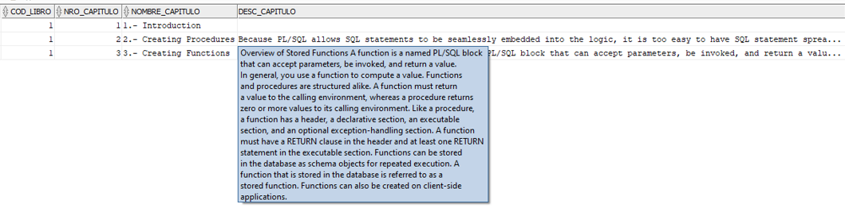
Uso de Tipos de Datos CLOB
Ejemplo:
DECLARE
v_texto CLOB;
BEGIN
v_texto:='Overview of Stored Functions A function is a named PL/SQL block that can accept ' ||
'parameters, be invoked, and return a value. In general, you use a function to compute ' ||
'a value. Functions and procedures are structured alike. A function must return a value ' ||
'to the calling environment, whereas a procedure returns zero or more values to its ' ||
'calling environment. Like a procedure, a function has a header, a declarative section, ' ||
'an executable section, and an optional exception-handling section. A function must have ' ||
'a RETURN clause in the header and at least one RETURN statement in the executable ' ||
'section. Functions can be stored in the database as schema objects for repeated ' ||
'execution. A function that is stored in the database is referred to as a stored ' ||
'function. Functions can also be created on client-side applications.';
UPDATE detalle_libro
SET desc_capitulo=v_texto
WHERE cod_libro=1
AND nro_capitulo=3;
COMMIT;
END;
Notes:
Uso de Tipos de Datos CLOB
En el bloque PL/SQL del ejemplo, se actualiza la columna desc_capitulo del capítulo 3 del libro que se insertó en la tabla DETALLE_LIBRO. La primera vez que se insertó esta fila, esta columna quedó con valor vacío. Ahora, se le asigna el texto que se muestra en el ejemplo.

Slide 17
Cómo Trabajar con Tipos de Datos BLOB en un Base de Datos Local

Slide 18
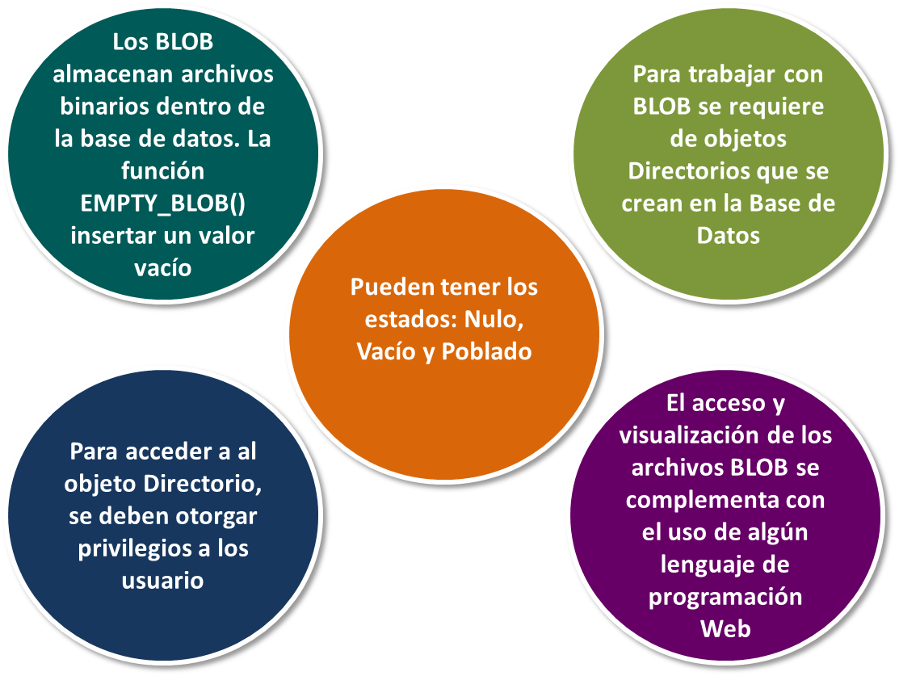
Consideraciones Generales
Notes:
Consideraciones Generales
Pueden tener 3 estados: Nulo, Vacío y Poblado.
Los BLOB almacenan archivos binarios, como archivos de Adobe PDF (formato de documento portátil), imágenes y películas, dentro de la base de datos. Usar función EMPTY_BLOB() para insertar un valor vacío.
Para trabajar con BLOB se requiere de objetos Directorios. Los Directorios son creados por el usuario SYS en la base de datos y se le asigna privilegios a los usuarios que requieren usar el objeto. Los privilegios mínimos son READ, para leer el archivo, y WRITE si se desea
El acceso y visualización de los archivos BLOB se complementa con el uso de algún lenguaje de programación para representar imágenes en páginas web.

Slide 19
Uso de Tipos de Datos BLOB
Sintaxis para crear un objeto Directorio:
Ejemplo creación Directorio como usuario SYS:
Ejemplo como usuario HR:
CREATE [ OR REPLACE ] DIRECTORY nombre_directorio
AS 'ruta_física_de_los_archivos' ;
GRANT READ ON DIRECTORY nombre_directorio TO usuario;
CREATE DIRECTORY DIR_FOTOS_PACIENTES AS 'C:\imagenes\fotos_pacientes';
GRANT READ ON DIRECTORY DIR_FOTOS_PACIENTES TO hr;
1
CREATE TABLE PACIENTE
(id_paciente NUMBER(10) NOT NULL CONSTRAINT PK_PACIENTE PRIMARY KEY,
nombre_peciente VARCHAR2(50) NOT NULL,
foto_paciente BLOB DEFAULT EMPTY_BLOB());
2
Notes:
Uso de Tipos de Datos BLOB
Para trabajar con archivos de tipo BLOB, primero se debe crear un objeto que permita referenciar la ubicación de los archivos que se desean almacenar en la base de datos. Este objeto de llama DIRECTORIO y lo puede crear el usuario SYS o cualquier otro usuario que tenga los privilegios necesarios para crear este tipo de objeto.
En la sintaxis:
nombre_directorio: es el nombre del objeto directorio que se creará en la base de datos.
Ruta_física_de_los_archivos: es la carpeta o directorio en donde se encuentran los archivos binarios que se desean trabajar. Esta carpeta o directorio tiene que estar creado antes de crear el objeto DIRECTORIO. De lo contrario, se producirá un error.
Una vez que se ha creado el objeto directorio, se debe otorgar permiso al usuario para que pueda leer su contenido (READ). También se puede otorgar el privilegio WRITE si se modificará el archivo físicamente.
En el ejemplo, se crear el directorio que referencia a la carpeta imágenes que se encuentra en el disco C. A este objeto DIRECTORIO se le otorga permiso para que el usuario HR pueda leer su contenido.
Como usuario HR, se crea la tabla PACIENTE que tiene la columna foto_paciente de tipo BLOB.

Slide 20
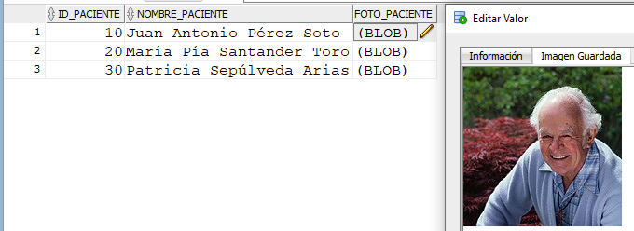
Uso de Tipos de Datos BLOB
Ejemplo como usuario HR:
DECLARE
v_blob BLOB; -- almacena el valor de la columna BLOB de la tabla
v_bfile BFILE; -- almacenar el archivo binario que se desea cargar en la BD
BEGIN
-- Se inserta una fila a la tabla y en la columna foto_paciente el valor será VACIO
INSERT INTO PACIENTE(id_paciente,nombre_paciente,foto_paciente)
VALUES(10,'Juan Antonio Pérez Soto',EMPTY_BLOB())
RETURNING foto_paciente INTO v_blob;
-- A la variable v_bfile se le asigna la ruta y nombre del archive jpg que se desea cargar
v_bfile:=BFILENAME('DIR_FOTOS_PACIENTES','10.jpg');
-- Se abre el archivo jpg de modo lectura
DBMS_LOB.OPEN(v_bfile,DBMS_LOB.LOB_READONLY);
-- Se carga el archivo jpg en la columna de tabla para primera fila que se insertó
DBMS_LOB.LOADFROMFILE(v_blob,v_bfile,DBMS_LOB.GETLENGTH(v_bfile));
-- Se cierra el archivo jpg que leyó
DBMS_LOB.CLOSE(v_bfile);
COMMIT;
-- Se insertan el resto de filas en la tabla pero con la columna foto_paciente vacía
INSERT INTO PACIENTE
VALUES(20,'María Pía Santander Toro',EMPTY_BLOB());
INSERT INTO PACIENTE
VALUES(30,'Patricia Sepúlveda Arias',EMPTY_BLOB());
COMMIT;
END;
3
Notes:
Uso de Tipos de Datos BLOB
Siguiendo con el ejemplo anterior, este bloque PL/SQL poblará la tabla PACIENTE. Para ello, se insertarán 3 filas a tabla. La primera fila, para el paciente Juan Antonio Pérez Soto a quien se le incorporará inmediatamente su foto a la tabla. Para los otros dos pacientes´, se insertarán la identificación, el nombre y el valor vacío en la columna que almacena la foto. Después de ejecutar el bloque, se puede editar la columna foto_paciente para el paciente Juan Antonio Pérez Soto y se podrá ver la foto almacenada en la tabla.
Para poder insertar el archivo que contiene la imagen (que en este ejemplo es el archivo jpg de la foto del paciente) en una columna de tipo BLOB, se deben definir dos variables. La primera variable de tipo BLOB, que en este ejemplo es v_lob, ya que en esta variable se almacenará el valor que la columna foto_paciente, y como esa columna es de tipo BLOB, la variable v_lob debe tener el mismo tipo de datos de la columna.
Una segunda variable, que en el bloque de llama v_bfile que almacenará el archivo binario jpg de la foto del paciente. El tipo de esta variable debe ser de tipo BFILE porque el archivo jpg es BINARIO.
Al insertar la primera en el tabla, con la cláusula RETURNING se almacena el valor de la columna foto_paciente en la variable v_blob, que en este caso será VACIO. Para cargar un archivo binario a una tabla de la base de datos, se deben seguir estos pasos:
A la variable BFILE (en este ejemplo es la variable v_bfile) se le debe se le se le asigna la ruta y nombre del archivo que se desea cargar. Para esto, se usa la función BFILENAME con los parámetros que deben indicar el nombre del objeto directorio (que referencia la ruta en donde se encuentra el archivo) y el nombre del archivo. Ambos valores deben ir entre comillas simples.
Se debe abrir en modo de lectura el archivo que se desea cargar. Para esto, se debe usar el subprograma OPEN del package DBMS_LOB indicando el nombre del archivo binario que se desea cargar (para esto se usa la variable bfile del paso 1) y el package DBMS_LOB con el subrgrama LOB_READONLY.
Se debe cargar el archivo en la columna de la tabla. Para esto se usa el subprograma LOADFROMFILE del package DBMS_LOB indicando 3 parámetros:
La variable BLOB que se usará para asignar el valor en la columna de la tabla (en este caso la base de datos sabe que el valor se debe cargar en la columna foto_paciente.
La variable BFILE que contiene el archivo binario que se desea cargar en la columna de la tabla.
Y el largo del archivo binario que se desea cargar. Para esto se usa el subprograma GETLENGTH del package DBMS_LOB indicando el archivo binario que se desea cargar.
Finalmente, se debe cerrar el archivo binario externo que se cargó e la tabla.

Slide 21
Uso de Tipos de Datos BLOB
Ejemplo como usuario HR: actualización de fotos
DECLARE
reg_paciente paciente%ROWTYPE;
v_blob blob;
v_bfile bfile;
v_existe_archivo number(2);
v_directorio VARCHAR2(20);
v_foto VARCHAR2(20);
v_id_min_pac NUMBER(5);
v_id_max_pac NUMBER(5);
BEGIN
SELECT MIN(id_paciente), MAX(id_paciente)
INTO v_id_min_pac, v_id_max_pac
FROM paciente;
WHILE v_id_min_pac <= v_id_max_pac LOOP
SELECT *
INTO reg_paciente
FROM paciente
WHERE id_paciente=v_id_min_pac FOR UPDATE;
-- El bloque continúa en la siguiente PPT
Notes:
Uso de Tipos de Datos BLOB
Siguiendo con el ejemplo anterior, este bloque PL/SQL realizará la actualización de las fotos de los pacientes. Este es un proceso habitual en las empresas ya que no siempre se cuentan con las imágenes cuando se realiza en poblado de las tablas. Por lo tanto, se debe contar con un proceso que vaya verificando, cada cierto tiempo, la existencia de imágenes para ser cargadas en las tablas, en este caso e la tabla PACIENTE. Para esto , por cada iteración del loop se obtendrá toda la final del paciente y se almacenará en el registro reg_paciente. Además en la sentencia SELECT se debe incorporar la cláusula FOR UPDATE cuando se actualizan columnas BLOB o BFILE.

Slide 22
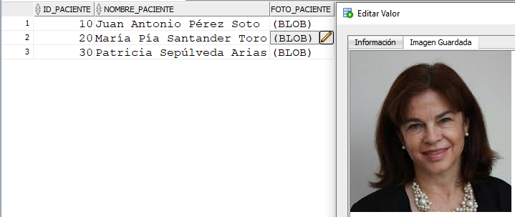
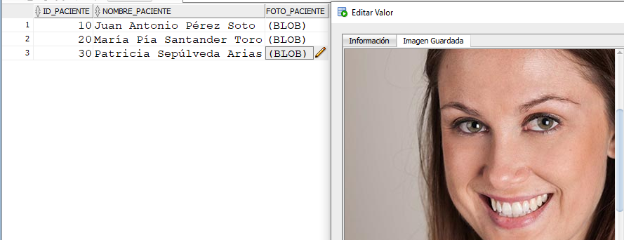
Uso de Tipos de Datos BLOB
v_blob:=reg_paciente.foto_paciente;
-- Se genera el nombre del archive jpg según el id de paciente que se lee en el loop
v_foto:= reg_paciente.id_paciente || '.jpg';
v_bfile:= BFILENAME ('DIR_FOTOS_PACIENTES',v_foto);
-- Se verifica si el archivo jpg existe en la la carpeta. -- retorna 0=No existe, 1=existe
v_existe_archivo:= DBMS_LOB.FILEEXISTS(v_bfile);
IF v_existe_archivo = 1 THEN
DBMS_LOB.FILEOPEN(v_bfile, DBMS_LOB.FILE_READONLY);
DBMS_LOB.LOADFROMFILE(v_blob,v_bfile, DBMS_LOB.GETLENGTH(v_bfile));
DBMS_LOB.FILECLOSE(v_bfile);
END IF;
v_id_min_pac:=v_id_min_pac+10;
END LOOP;
END;
Notes:
Uso de Tipos de Datos BLOB
En la variable BLOB v_blob se almacena el valor actual que tiene la columna foto_paciente para el paciente que se leerá en cada iteración del loop. Como el nombre del archivo varía según la identificación del paciente que se leerá, se usará la variable v_foto para ir asignado el nombre del archivo .jpg que se desea buscar con la funcón BFILENAME.
Posteriormente, con el subprograma FILEEXISTS del package DBMS_LOB se verifica si el archivo el archivo .jpg existe. Retornará CERO si no existe y 1 si existe. En el bloque, si el archivo existe se actualiza en la tabla. Todo esto se realizará por cada paciente que procesará en el loop.
Al finalizar la ejecución del bloque, se puede ver las fotos de los paciente que se actualizaron.

Slide 23
Cómo Trabajar con Tipos de Datos BFILE en una Base de Datos Local

Slide 24
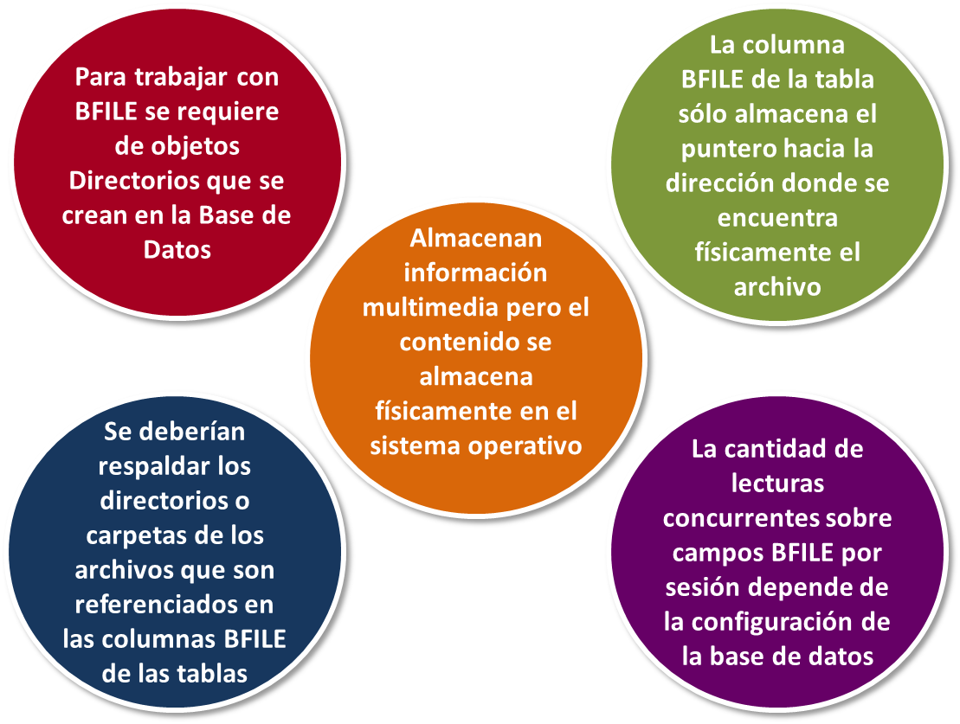
Consideraciones Generales
Notes:
Consideraciones Generales
Los BFILEs almacenan información multimedia pero el contenido es almacenado físicamente en el sistema operativo, por dicha razón los BFILES solo se pueden acceder en modo lectura.
La columna BFILE sólo almacena el LOB localizador (o puntero) hacia una dirección donde se encuentra físicamente el contenido multimedia en el Sistema Operativo.
Es importante que si los sistemas cuentan con BFILES considerar en la política de backups incluir los directorios de los archivos que son referenciados en las columnas BFILE de la base de datos.
Se debe tener presente que existe una máxima cantidad de archivos concurrentes que pueden ser leídos por sesión, por lo cual limita también la cantidad de lecturas concurrentes sobre campos BFILE por sesión.

Slide 25
Consideraciones Generales
Sintaxis para crear un objeto Directorio:
Ejemplo creación Directorio como usuario SYS:
Ejemplo como usuario HR:
CREATE [ OR REPLACE ] DIRECTORY nombre_directorio
AS 'ruta_física_de_los_archivos' ;
GRANT READ ON DIRECTORY nombre_directorio TO usuario;
CREATE DIRECTORY DIR_FOTOS_PACIENTES AS 'C:\imagenes\fotos_pacientes';
GRANT READ ON DIRECTORY DIR_FOTOS_PACIENTES TO hr;
1
CREATE TABLE PACIENTE
(id_paciente NUMBER(10) NOT NULL CONSTRAINT PK_PACIENTE PRIMARY KEY,
nombre_paciente VARCHAR2(50) NOT NULL,
foto_paciente BFILE);
2
Notes:
Consideraciones Generales
Para trabajar con archivos de tipo BFILE, primero se debe crear un objeto que permita referenciar la ubicación de los archivos que se desean almacenar en la base de datos. Este objeto de llama DIRECTORIO y lo puede crear el usuario SYS o cualquier otro usuario que tenga los privilegios necesarios para crear este tipo de objeto.
En la sintaxis:
nombre_directorio: es el nombre del objeto directorio que se creará en la base de datos.
ruta_física_de_los_archivos: es la carpeta o directorio en donde se encuentran los archivos binarios que se desean trabajar. Esta carpeta o directorio tiene que estar creado antes de crear el objeto DIRECTORIO. De lo contrario, se producirá un error.
Una vez que se ha creado el objeto directorio, se debe otorgar permiso al usuario para que pueda leer su contenido (READ). También se puede otorgar el privilegio WRITE si se modificará el archivo físicamente.
Los ejemplos son los mismos En el ejemplo, se crear el directorio DIR_BLOB que referencia a la carpeta imágenes que se encuentra en el disco C. A este objeto DIRECTORIO se le otorga permiso para que el usuario HR pueda leer su contenido.
Como usuario HR, se crea la tabla PACIENTE que tiene la columna foto_paciente que ahora será de tipo BFILE.
* Para realizar estos ejemplos, se debe eliminar la tabla PACIENTE creada en los ejemplos de Cómo Trabajar con Tipos de Datos BLOB.

Slide 26
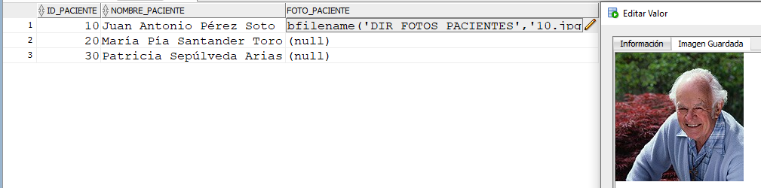
Uso de Tipos de Datos BFILE
Ejemplo como usuario HR:
BEGIN
INSERT INTO paciente
VALUES (10,'Juan Antonio Pérez Soto',bfilename('DIR_FOTOS_PACIENTES','10.jpg'));
INSERT INTO paciente(id_paciente,nombre_paciente,foto_paciente)
VALUES(20,'María Pía Santander Toro',NULL);
INSERT INTO paciente(id_paciente,nombre_paciente,foto_paciente)
VALUES(30,'Patricia Sepúlveda Arias',NULL);
COMMIT;
END;
3
Notes:
Uso de Tipos de Datos BFILE
Siguiendo con el ejemplo anterior, este bloque PL/SQL poblará la tabla PACIENTE. Para ello, se insertarán 3 filas a tabla. La primera fila, para el paciente Juan Antonio Pérez Soto a quien se le incorporará inmediatamente su foto a la tabla. Para los otros dos pacientes´, se insertarán la identificación, el nombre y el valor vacío en la columna que almacena la foto. Después de ejecutar el bloque, se puede editar la columna foto_paciente para el paciente Juan Antonio Pérez Soto y se podrá ver la foto almacenada en la tabla.
Para poder insertar el archivo que contiene la imagen (que en este ejemplo es el archivo jpg de la foto del paciente) en una columna de tipo BFILE, se debe usar la función BFILENAME con los parámetros que deben indicar el nombre del objeto directorio (que referencia la ruta en donde se encuentra el archivo) y el nombre del archivo. Ambos valores deben ir entre comillas simples. Al realizar esto, como la columna de la tabla es de tipo BFILE, sólo quedará el localizador que hace referencia al archivo binario que contiene la fotografía. El archivo NUNCA se almacena en la tabla.

Slide 27
Uso de Tipos de Datos BFILE
Ejemplo como usuario HR: actualización de fotos
DECLARE
v_bfile bfile;
v_existe_archivo number(2);
v_directorio VARCHAR2(20);
v_foto VARCHAR2(20);
v_id_paciente NUMBER(5);
v_id_min_pac NUMBER(5);
v_id_max_pac NUMBER(5);
BEGIN
SELECT MIN(id_paciente), MAX(id_paciente)
INTO v_id_min_pac, v_id_max_pac
FROM paciente;
LOOP
v_foto:=v_id_min_pac || '.jpg';
v_bfile:= BFILENAME ('DIR_FOTOS_PACIENTES',v_foto);
v_existe_archivo:= DBMS_LOB.FILEEXISTS(v_bfile);
-- El bloque continúa en la siguiente PPT
Notes:
Uso de Tipos de Datos BFILE
Siguiendo con el ejemplo anterior, este bloque PL/SQL realizará la actualización de las fotos de los pacientes. Este es un proceso habitual en las empresas ya que no siempre se cuentan con las imágenes cuando se realiza en poblado de las tablas. Por lo tanto, se debe contar con un proceso que vaya verificando, cada cierto tiempo, la existencia de imágenes para ser cargadas en las tablas, en este caso e la tabla PACIENTE. Para esto, a diferencia de cuando se trabaja con tipos de datos BLOB, cuando se trabaja con tipos de datos BFILE sólo se debe crear una variable de tipo BFILE para almacenar el puntero que hará referencia al archivo físico.
En este bloque PL/SQL, como el nombre del archivo varía según la identificación del paciente que se leerá, por cada iteración del loop se usará la variable v_foto para ir asignado el nombre del archivo .jpg que se desea buscar con la función BFILENAME. Posteriormente, con el subprograma FILEEXISTS del package DBMS_LOB se verifica si el archivo el archivo .jpg existe. Retornará CERO si no existe y 1 si existe. En el bloque, si el archivo existe se actualiza en la tabla. Todo esto se realizará por cada paciente que procesará en el loop.

Slide 28
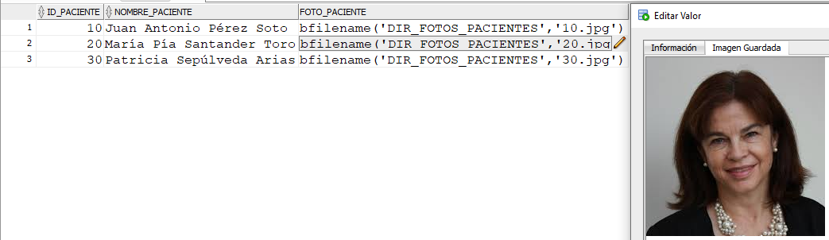
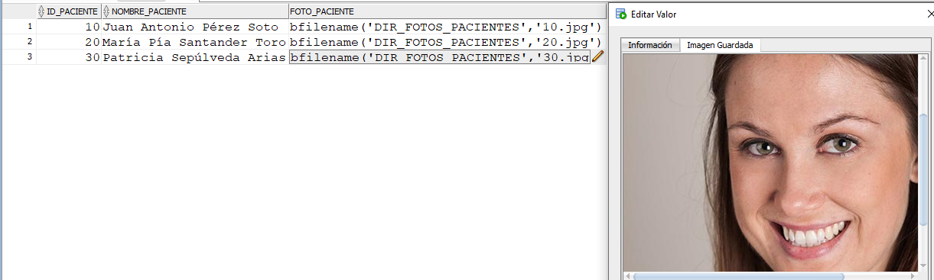
Uso de Tipos de Datos BFILE
IF v_existe_archivo = 1 THEN
UPDATE paciente
SET foto_paciente=BFILENAME('DIR_FOTOS_PACIENTES',v_foto)
WHERE id_paciente=v_id_min_pac;
END IF;
v_id_min_pac:=v_id_min_pac+10;
EXIT WHEN v_id_min_pac > v_id_max_pac;
END LOOP;
END;
Notes:
Uso de Tipos de Datos BFILE
Si el archivo existe, se actualizará la columna foto_paciente con el localizador que hace referencia al archive .jpg de la foto del paciente.
Al finalizar la ejecución del bloque, se puede ver las fotos de los paciente que se actualizaron.

Slide 29
Cómo Trabajar con Tipos de Datos BLOB y BFILE en una Base de Datos Cloud

Slide 30
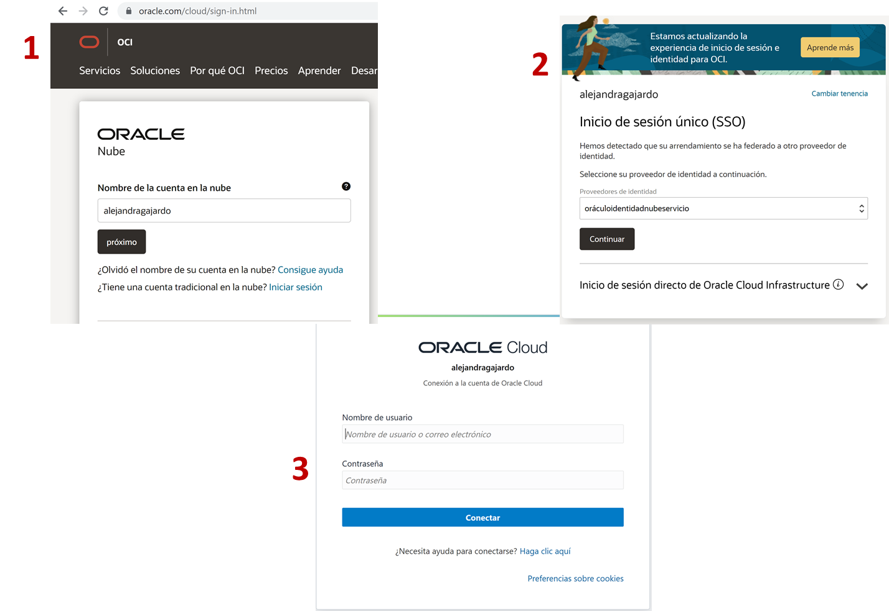
Tareas Previas en Oracle Cloud
Notes:
Tareas Previas en Oracle Cloud
Para poder trabajar con archivos LOBs en Oracle Cloud se deben realizar varias tareas previas en el Tenancy (nuestra Nube) .
1.- Se debe conectar a su Nube o Tenancy con el cuál desea trabajar.
2.- Inicial sesión en su Tenancy.
3.- Ingresar su cuenta de usuario (correo alumno duoc) y contraseña.

Slide 31
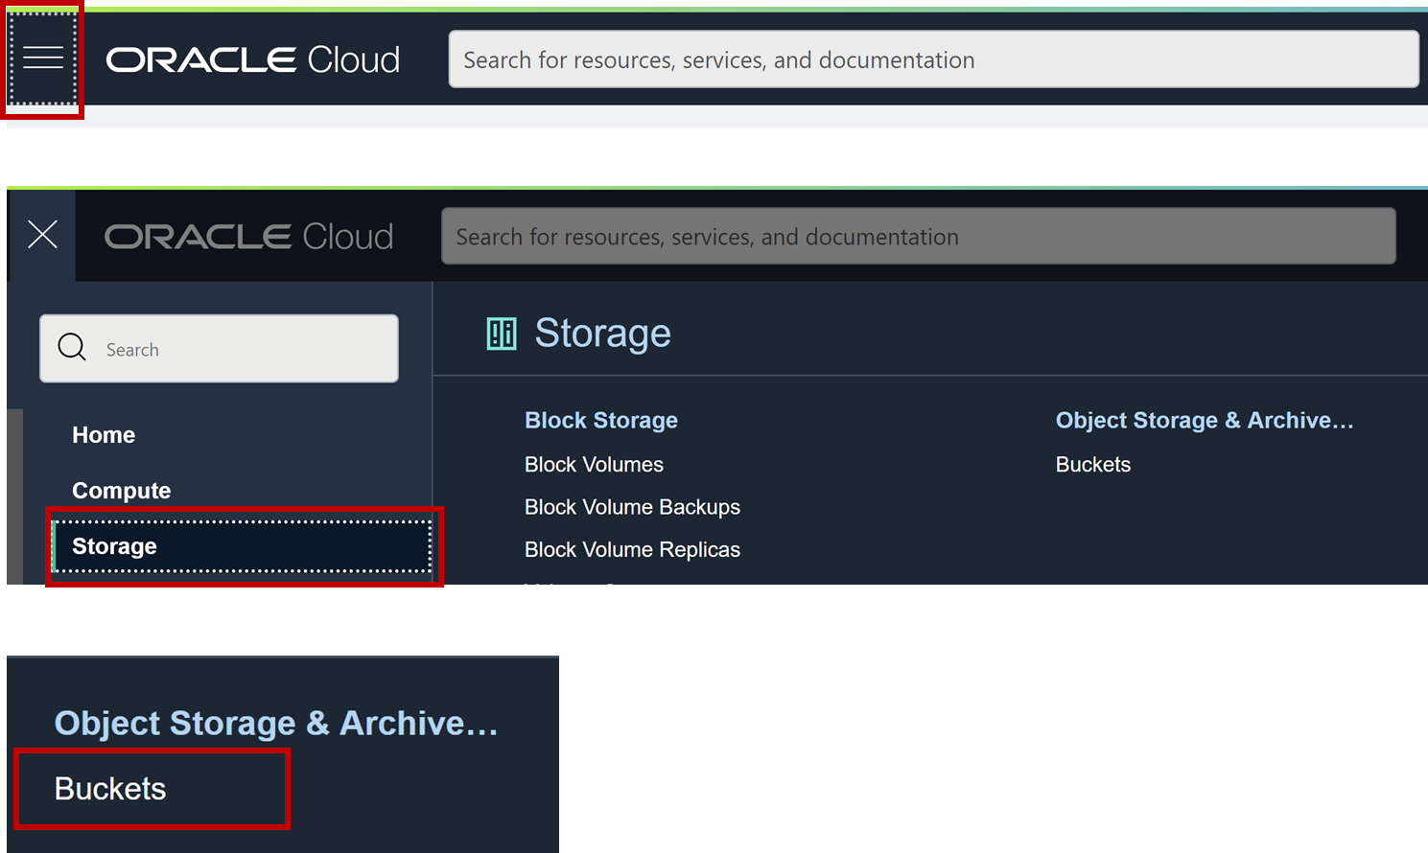
Tareas Previas en Oracle Cloud
4
5
6
Notes:
Tareas Previas en Oracle Cloud
4.- Conectado a Oracle Cloud muestra las diferentes opciones que puede usar en su Nube.
5.- Selecciones la opción Storage para poder crear el lugar el donde se almacenarán los archivos binarios en la Nube.
6.- Elija la opción Buckets que nos permitirá crear el lugar físico en nuestra nube y almacenar en él los archivos que usaremos posteriormente

Slide 32
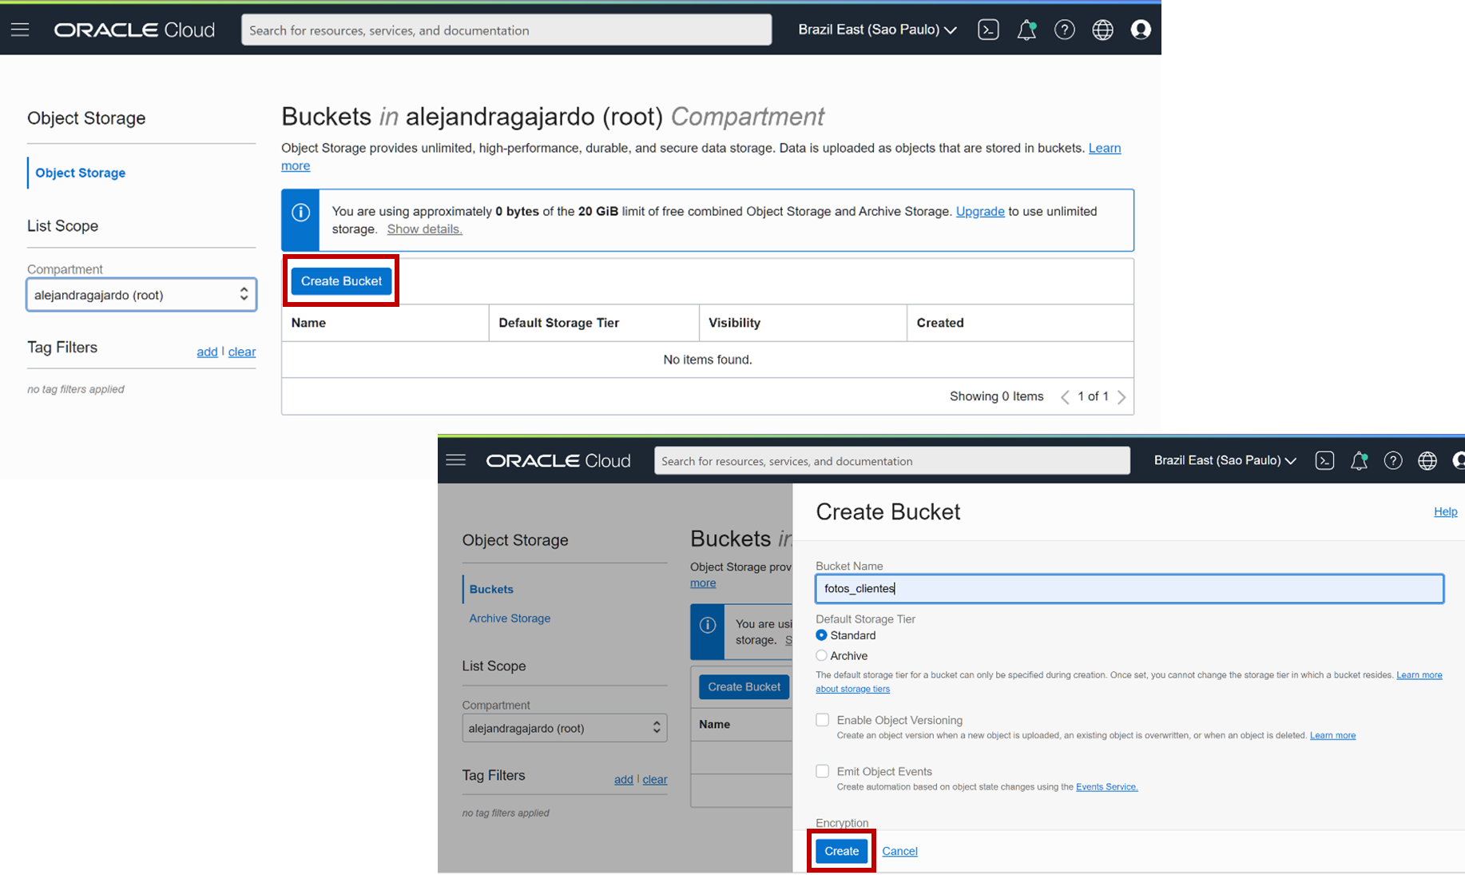
Tareas Previas en Oracle Cloud
7
8
Notes:
Tareas Previas en Oracle Cloud
7.- Elija la opción Create Bucket
8.- Asignarle un nombre al Bucket (o área) en donde almacenaremos los archivos. Dejar el resto de las opciones por defecto.

Slide 33
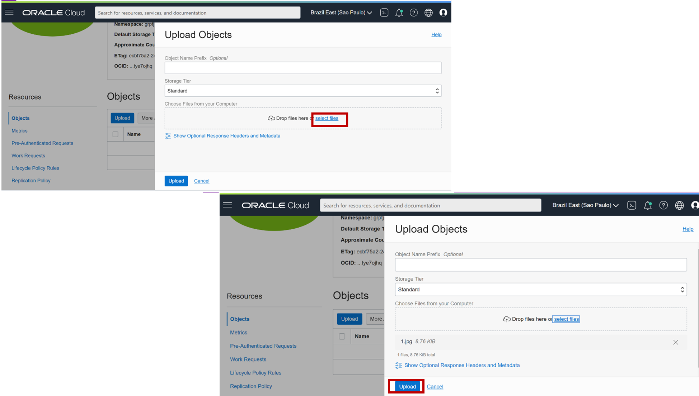
Tareas Previas en Oracle Cloud
9
10
Notes:
Tareas Previas en Oracle Cloud
9.- Una vez creada el área en nuestra nube podemos cargar los archivos que necesitamos usar. En el ejemplo, se sube a la nube el archivo 1.jpg
10.- Para que el archivo queda definitivamente en la nube se debe seleccionar posteriormente el botón Upload.
Los pasos 9 y 10 se deben repetir por cada archivo que se desea subir a la nube.

Slide 34
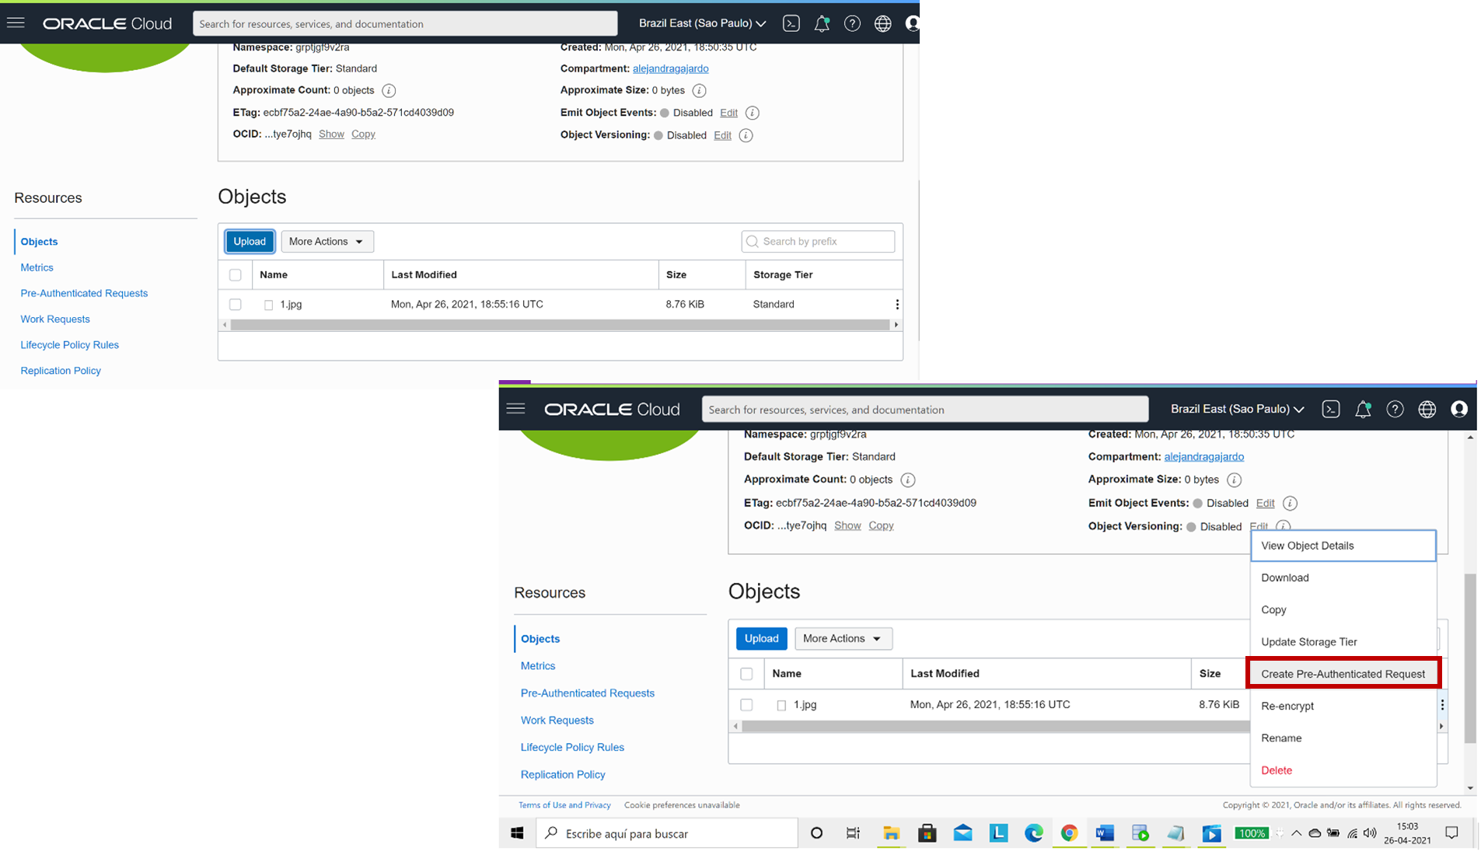
Tareas Previas en Oracle Cloud
11
12
Notes:
Tareas Previas en Oracle Cloud
11.- Si no hubo problemas al subir el archivo en el Bucket creado, quedará disponible en la nube tal como se muestra en la imagen.
12.- Una vez que se han subido todos los archivos al Bucket se deben asignar los privilegios para que el archivo se pueda usar. Para esto, se debe dar click derecho sobre el archivo y elegir la opción .

Slide 35
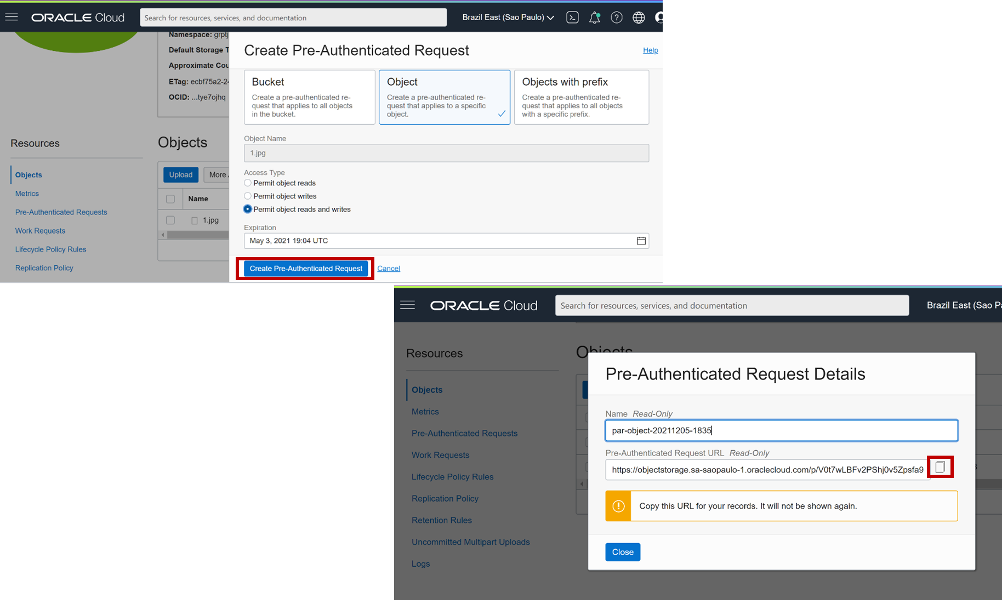
Tareas Previas en Oracle Cloud
13
14
Notes:
Tareas Previas en Oracle Cloud
13.- Al asignar el o los permisos para poder usar el archivo se debe seleccionar el botón Create Pre-Authenticated Request.
14.- Al elegir la opción anterior se abrirá la ventana desde la cual se debe guardar la dirección en donde se encuentra el archivo en la nube. Por cada archivo se debe realizar esta acción y la URL de cada uno se debe guardar ya que serán usadas posteriormente para indicarle a la Base de Datos en dónde debe ir a leer el archivo que se usará, por ejemplo, en algún bloque PL/SQL.

Slide 36
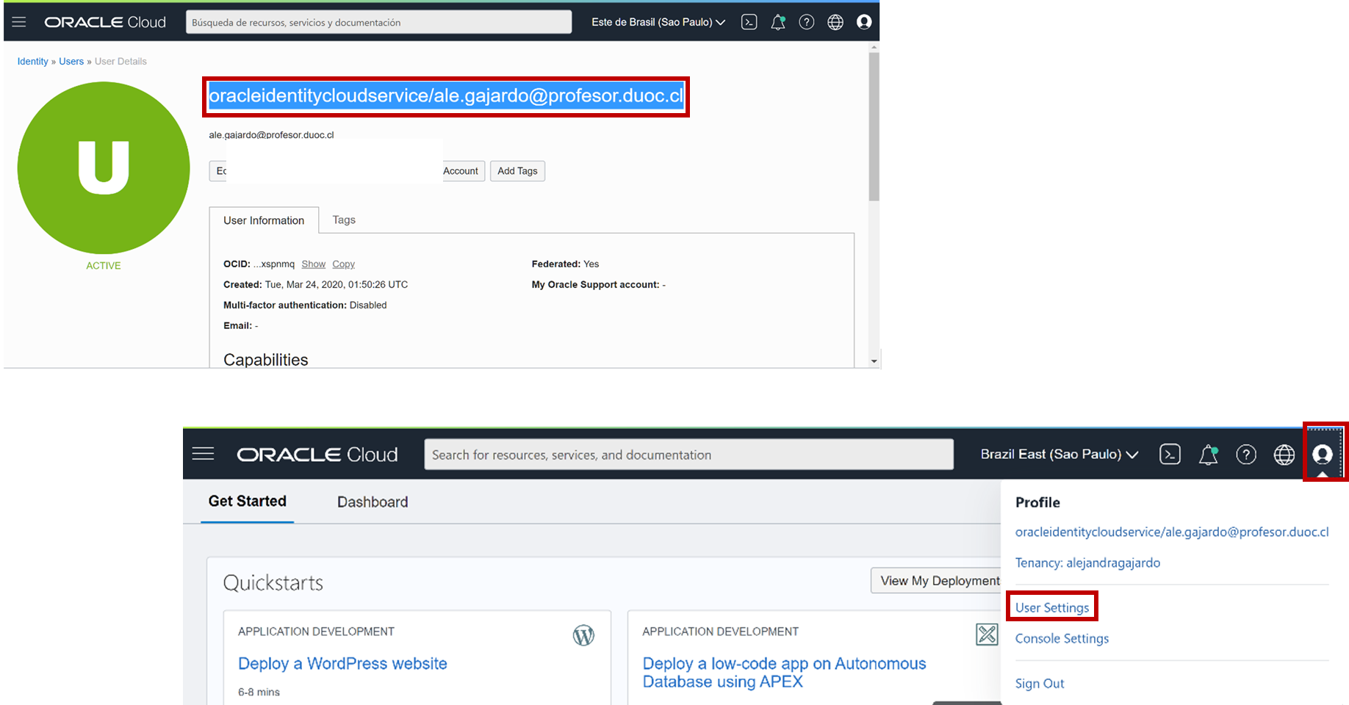
Tareas Previas en Oracle Cloud
15
16
Notes:
Tareas Previas en Oracle Cloud
15.- También se requiere guardar la identificación completa del Servicio Cloud asociado a nuestra cuenta Oracle Cloud porque esa usará para que pueda ser accedida desde la BD.
16.- Para poder usar los elementos creados en la nube, en este caso para poder hacer uso de los archivos definidos en el Bucket, se debe definir un método de autentificación. Para esto, se debe elegir nuestro perfil del Cloud, y posteriormente seleccionar la opción Seteos del Usuario. (Iser Settings).

Slide 37
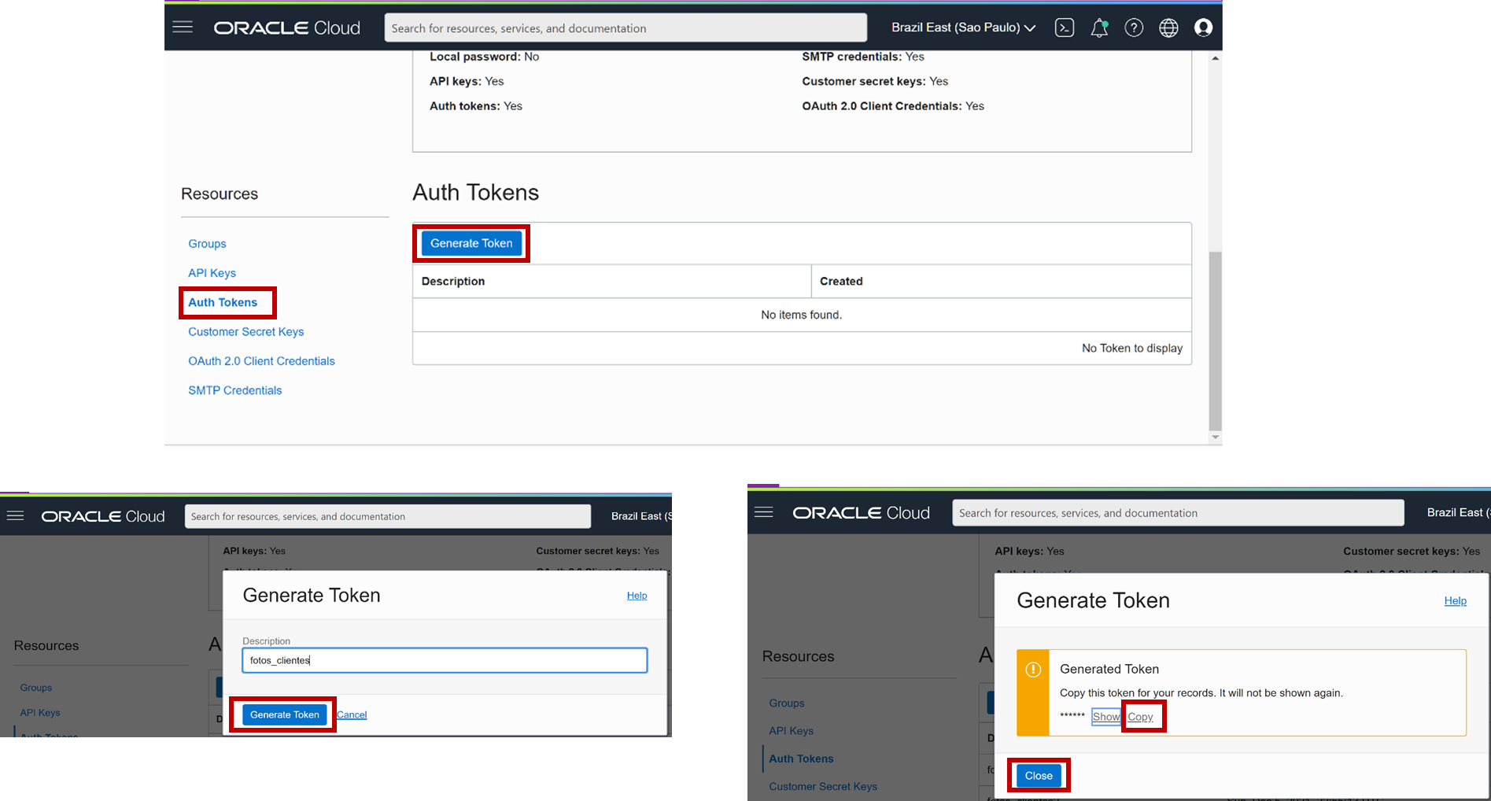
Tareas Previas en Oracle Cloud
17
18
19
Notes:
Tareas Previas en Oracle Cloud
17.- Se debe generar entonces un Tocken.
18.- Al Tocken se le debe asignar un nombre (en el ejemplo se creó con el mismo nombre del Bucket) y dar click en el botón para Generar el Tocken.
19.- Cuando se genera el Tocken se debe guardar su clave ya que será usado cuando se cree el nexo entre la base de datos y la nube en donde se encuentran lo archivos que necesitamos usar.

Slide 38
Usando los Archivos LOBs Almacenados en Cloud
Ejemplo: conectado a la Base de Datos como usuario ADMIN
BEGIN
DBMS_CLOUD.CREATE_CREDENTIAL(
credential_name=>'CRED_BLOB',
username=>'oracleidentitycloudservice/ale.gajardo@profesor.duoc.cl',
password=>'fiSU8<HVY71Gq+k]d:B5');
END;
1
2
CREATE DIRECTORY DIR_FOTOS_CLIENTES AS 'DIR_FOTOS_CLIENTES’;
GRANT READ,WRITE ON DIRECTORY DIR_FOTOS_CLIENTES TO HR;
BEGIN
DBMS_CLOUD.GET_OBJECT(
credential_name=>'CRED_BLOB',
object_uri=>'https://objectstorage.sa-saopaulo-1.oraclecloud.com/p/V0t7wLBFv2PShj0v5Zpsfa9IYeOTLhz8szcN8UoFbJVHt9TGiRbxOqhFvQaciL59/n/grptjgf9v2ra/b/fotos_clientes/o/1.jpg',
directory_name=>'DIR_FOTOS_CLIENTES');
END;
3
Notes:
Usando los Archivos LOBs Almacenados en Cloud
Una vez que se han realizado todos los pasos en Oracle Cloud estamos en condiciones de usar los archivos en bloques PL/SQL. Para esto como usuario ADMIN se deben realizar los siguientes pasos previos en la Base de Datos Cloud:
1.- Almacenar las credenciales del Servicio Cloud en la Autonomous Database. Para esto se debe usar el Procedimiento CREATE_CREDENTIAL del Package DBMS_CLOUD:
credential_cloud: indica el nombre que se le asignará a la creadencial y que se almacenará en la base de datos. En el ejemplo, el nombre de la credencial es CRED_BLOB.
username: es la identificación de nuestro Servicio Cloud. En el ejemplo es oracleidentitycloudservice/ale.gajardo@profesor.duoc.cl
password: corresponde a la password del token que se creó en la nube.
2.- Crear un objeto Directorio en la Autonomous Database y dar los privilegios al (o los) usuario(s) que trabajarán con ese objeto Directorio.
3.- Hacer que desde el Objeto Directorio creado en la Base de Datos se pueden leer los archivos que se encuentran almacenados en nuestra nube. Para esto se debe usar el programa GET_OBJECT del package DBMS_CLOUD:
credential_name: es el nombre de la credencial creada en la Base de Datos. En el ejemplo la credencia es CRED_BLOB (creada en punto 1).
object_uri: es la URL en la que se encuentra el o los archivos que almacenamos en la nube. Por cada archivo se debe realizar este punto.
directory_name: es el nombre del objeto directorio que se creó en la Base de Datos y que a través de él se leerán los archivos almacenados en nuestra nube.

Slide 39
Usando los Archivos LOBs Almacenados en Cloud
Ejemplo: conectado a la Base de Datos como usuario HR
CREATE TABLE CLIENTE
(cod_cliente NUMBER(1) CONSTRAINT PK_CLIENTE PRIMARY KEY,
foto BLOB DEFAULT EMPTY_BLOB());
INSERT INTO CLIENTE(cod_cliente) VALUES(1);
INSERT INTO CLIENTE(cod_cliente) VALUES(2);
4
CREATE TABLE CLIENTE_2
(cod_cliente NUMBER(2) CONSTRAINT PK_CLIENTE_2 PRIMARY KEY,
foto BFILE);
INSERT INTO CLIENTE_2(cod_cliente) VALUES(1);
INSERT INTO CLIENTE_2(cod_cliente) VALUES(2);
5
Notes:
Usando los Archivos LOBs Almacenados en Cloud
4.- En el ejemplo se crea la tabla CLIENTE con la columna foto de tipo BLOB. Se pobla la tabla con los códigos de cliente 1 y 2.
6.- En el ejemplo se crea la tabla CLIENTE_2 con la columna foto de tipo BFILE. Se pobla la tabla con los códigos de cliente 1 y 2.

Slide 40
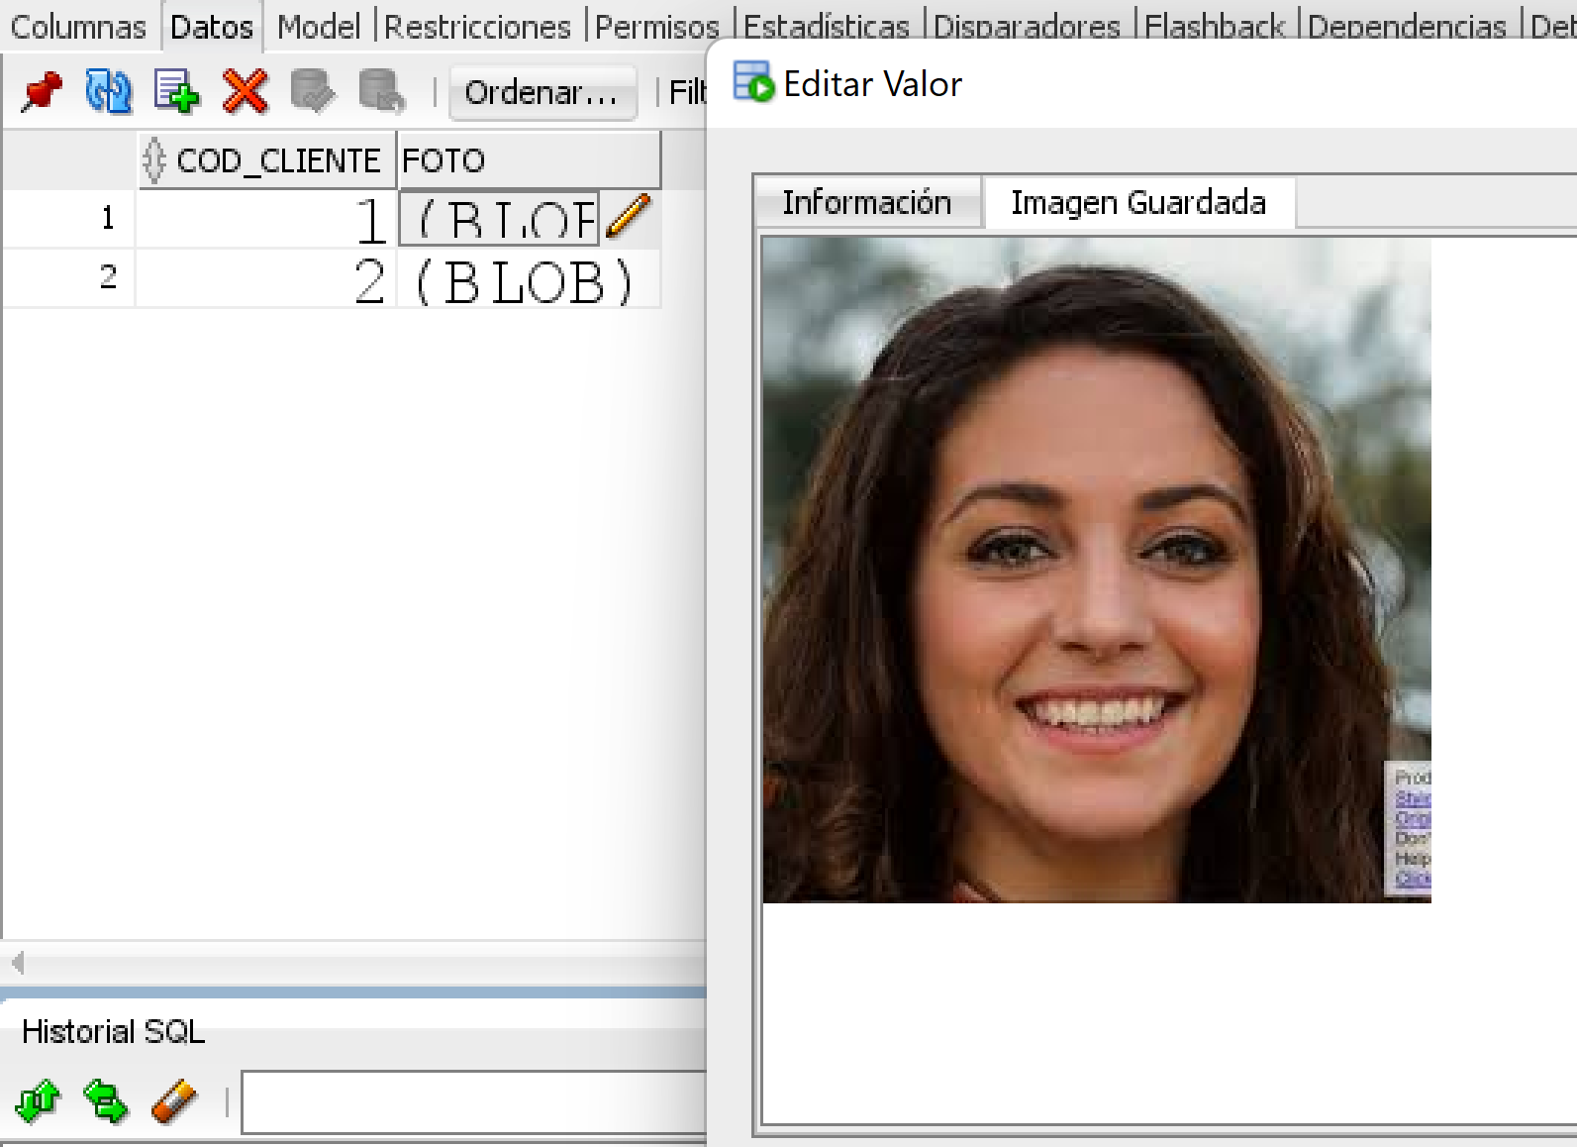
Usando los Archivos LOBs Almacenados en Cloud
Ejemplo: conectado a la Base de Datos como usuario HR
DECLARE
v_blob blob;
v_bfile bfile;
v_no_existe_archivo number(2);
v_directorio VARCHAR2(20);
v_foto VARCHAR2(20);
v_min_cod_c NUMBER(5);
v_max_cod_c NUMBER(5);
reg_cliente cliente%ROWTYPE;
BEGIN
SELECT MIN(cod_cliente), MAX(cod_cliente)
INTO v_min_cod_c, v_max_cod_c
FROM cliente;
FOR i IN v_min_cod_c .. v_max_cod_c
LOOP
SELECT *
INTO reg_cliente
FROM cliente
WHERE cod_cliente=i FOR UPDATE;
v_blob:=reg_cliente.foto;
v_foto:= reg_cliente.cod_cliente || '.jpg';
v_bfile:= BFILENAME ('DIR_FOTOS_CLIENTES',v_foto);
BEGIN
DBMS_LOB.FILEOPEN(v_bfile, DBMS_LOB.FILE_READONLY);
DBMS_LOB.LOADFROMFILE(v_blob,v_bfile, DBMS_LOB.GETLENGTH(v_bfile));
DBMS_LOB.FILECLOSE(v_bfile);
EXCEPTION
WHEN OTHERS THEN
v_no_existe_archivo:=1;
END;
END LOOP;
END
6
Notes:
Usando los Archivos LOBs Almacenados en Cloud
6.- En el bloque PL/SQL se actualiza la columna foto de la tabla CLIENTE. Para poder actualizar esta columna las fotos son leídas desde la nube y actualizadas en la tabla de la Base de Datos.

Slide 41
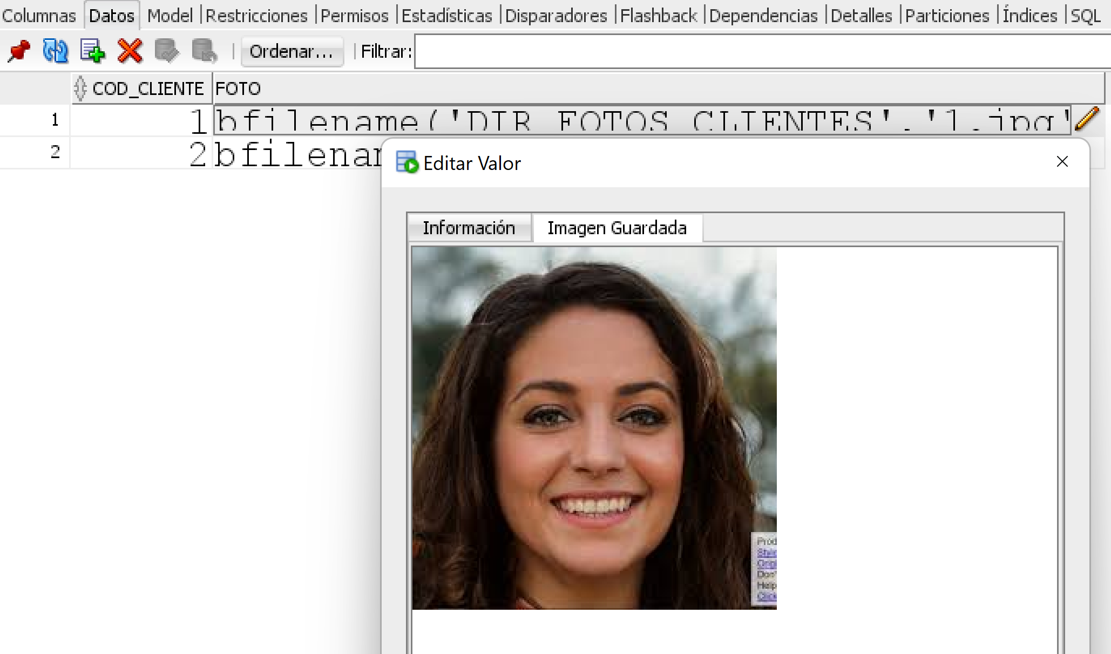
Usando los Archivos LOBs Almacenados en Cloud
Ejemplo: conectado a la Base de Datos como usuario HR
DECLARE
v_bfile bfile;
v_no_existe_archivo number(2);
v_directorio VARCHAR2(20);
v_foto VARCHAR2(20);
v_cod_cliente NUMBER(5);
v_min_cod_c NUMBER(5);
v_max_cod_c NUMBER(5);
BEGIN
SELECT MIN(cod_cliente), MAX(cod_cliente)
INTO v_min_cod_c, v_max_cod_c
FROM cliente_2;
LOOP
v_foto:=v_min_cod_c || '.jpg';
v_bfile:= BFILENAME ('DIR_FOTOS_CLIENTES',v_foto);
BEGIN
UPDATE cliente_2
SET foto =BFILENAME('DIR_FOTOS_CLIENTES',v_foto)
WHERE cod_cliente=v_min_cod_c;
EXCEPTION
WHEN OTHERS THEN
v_no_existe_archivo:= 1;
END;
v_min_cod_c:=v_min_cod_c+1;
EXIT WHEN v_min_cod_c > v_max_cod_c;
END LOOP;
END;
7
Notes:
Usando los Archivos LOBs Almacenados en Cloud
7.- En el bloque PL/SQL se actualiza la columna foto de la tabla CLIENTE_2. Al actualizar esta columna el puntero hará referencia a la foto que se encuentra en la nube. Recordar que en el punto 3 se configuró en la Base de Datos que el objeto Directorio referencie las fotos almacenadas en la nube.

Slide 42
Resumen de la Clase
Se describieron las características de Tipos de Datos LOB.
Se explicaron las consideraciones que se deben tener presente al trabajar con Tipos de Datos CLOB.
Se explicó cómo trabajar con Tipos de Datos CLOB.
Se explicaron las consideraciones que se deben tener presente al trabajar con Tipos de Datos BLOB.
Se explicó cómo trabajar con Tipos de Datos BLOB en un Servidor de Base de Datos Local
Se explicaron las consideraciones que se deben tener presente al trabajar con Tipos de Datos BFILE.
Se explicó cómo trabajar con Tipos de Datos BFILE en un Servidor de Base de Datos Local.
Se explico cómo trabajar co Tipos de Datos BLOB y BFILE en Oracle Cloud.

